Slide 1



Slide 2
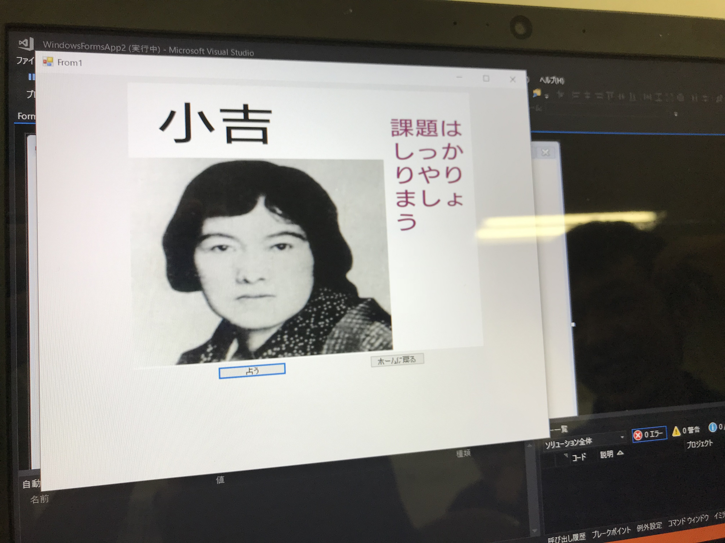

どんな部活？
総員約30人
・プログラミングをして何かを作る
・コンテストなどに参加する
などなど

Slide 3
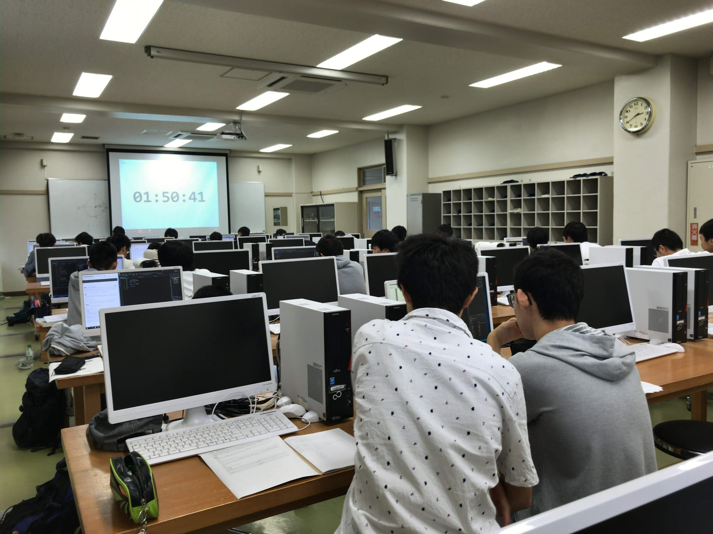
活動内容
・高専プロコンへの参加
・パソコン甲子園への参加
・部内プロコン(チーム開発)
・個人、複数人で開発
・勉強会
など…
▲ パソコン甲子園予選の様子(校内)

Slide 4
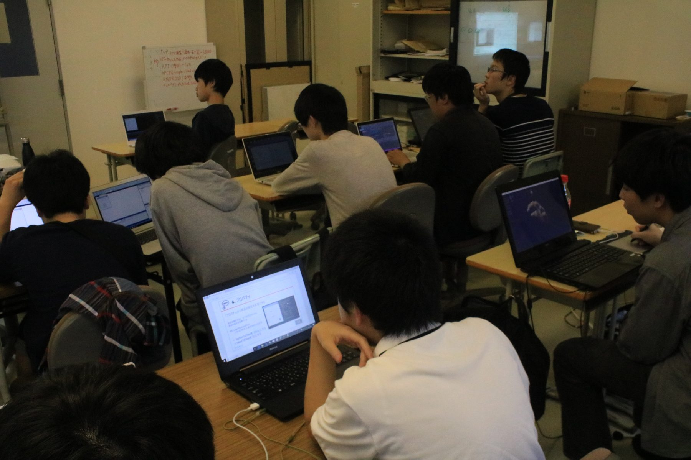
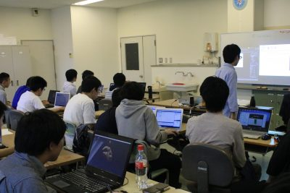
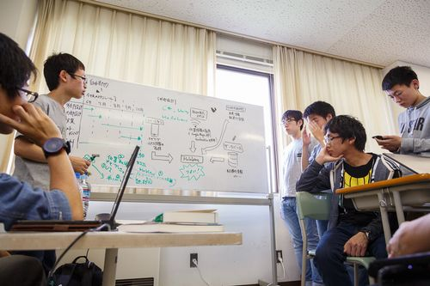
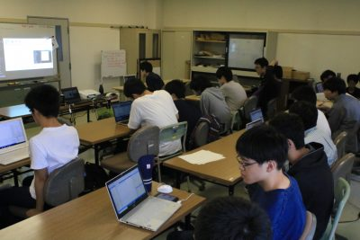
活動の様子 (2018年)

Slide 5
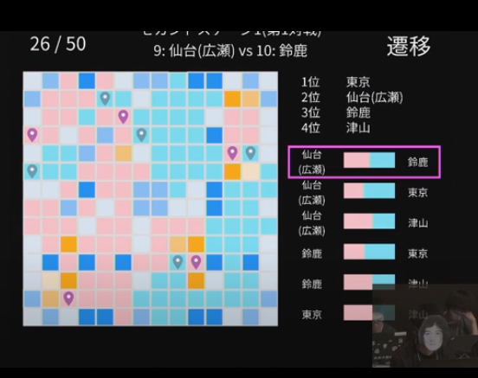
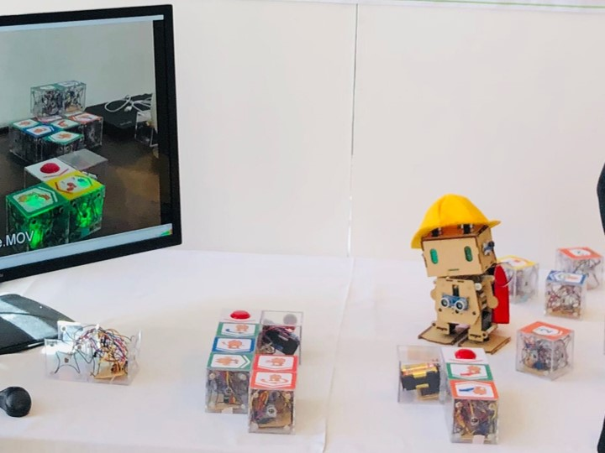
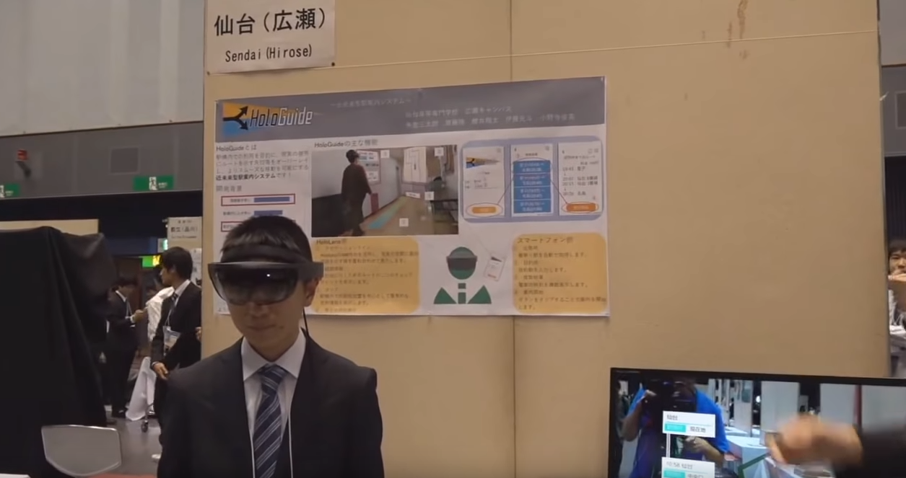
高専プロコンについて
全国の高専生がアイデアと実現力を
課題・自由・競技の部門別で競うコンテスト

Slide 6
PCK(パソコン甲子園)について
競技プログラミングなどの大会
１～３年生が2人1組で参加
※競技プログラミング → 与えられた問題をプログラミングで解く競技
競技プログラミングに興味がある方
→ AtCoderで検索！(https://atcoder.jp/?lang=ja)

Slide 7
活動日時・場所
トイレ
第三
共用室
日時：毎週火・木曜日
16:00～18:30
第二共用室
場所：松韻会館 2階 第一共用室
(購買・食堂のある建物)
省略
第一共用室
入部お待ちしています！
Notes:
活動日時は火曜日と木曜日の週二回で、場所は松陰会館２階です。入部お待ちしています。プログラミング部の発表でした。

